Slide 1

C++程序设计
课时13：文件操作
文件输入输出
Notes:
更多模板请关注：https://haosc.taobao.com

Slide 2
13
文件操作
文件输入输出

Slide 3
目录/Contents
01
ifstream
02
ofstream
03
二进制文件读写
04
文件随机访问
05
main函数参数

Slide 4
文件输入输出
本节课要点：查阅线上API文档，动手实践
Notes:
Class

Slide 5
文件输入输出
C语言中文件读写采用fopen函数获取文件句柄实现
FILE *fopen( const char *filename, const char *mode );
C++利用输入输出流操作符统一了标准输入输出与文件输入输出的调用方式
Notes:
Class

Slide 6
文件输入输出
C++提供了文件输入输出流的方式实现文件读写
开发者可以使用ofstream对象配合流插入操作符“<<”实现文件写入，ofstream对象也提供了write()等文件写入成员函数
开发者可以使用ifstream对象配合流提取操作符“>>”实现文件读取，ifstream对象也提供了文件读取成员函数get()
C++文件输入输出流对象还提供了更多的控制功能：
用标准输出流创建新文件
设定文件打开模式，只读、只写、或者读写模式
Notes:
Class

Slide 7
文件输入输出
使用文件输入输出流对象：
使用前包含头文件#include <fstream>
文件输入流对象：ifstream
文件输出流对象：ofstream
文件输入输出流对象：fstream
Notes:
Class

Slide 8
写文件操作
利用ofstream进行文件写入操作
创建一个ofstream对象
将ofstream对象绑定到待写入文件
与使用cout的方式类似，用ofstream进行文件写入，区别在于cout将数据写入标准输出，ofstream将数据写入文件
Notes:
Class

Slide 9
写文件操作
利用ofstream进行文件写入操作
创建一个ofstream对象
将ofstream对象绑定到待写入文件
与使用cout的方式类似，用ofstream进行文件写入，区别在于cout将数据写入标准输出，ofstream将数据写入文件
#include <fstream>
int main() {
std::ofstream fout;
}
Notes:
Class

Slide 10
写文件操作
利用ofstream进行文件写入操作
创建一个ofstream对象
将ofstream对象绑定到待写入文件
与使用cout的方式类似，用ofstream进行文件写入，区别在于cout将数据写入标准输出，ofstream将数据写入文件
std::ofstream fout;
fout.open(“jar.txt”); // 用已有对象打开文件
std::ofstream fout(“jar.txt”); // 创建对象时打开文件
Notes:
Class

Slide 11
写文件操作
利用ofstream进行文件写入操作
创建一个ofstream对象
将ofstream对象绑定到待写入文件
与使用cout的方式类似，用ofstream进行文件写入，区别在于cout将数据写入标准输出，ofstream将数据写入文件
std::ofstream fout;
fout.open(“jar.txt”); // 用已有对象打开文件
fout << “Hello word”; // 将文本写入文件
Notes:
Class

Slide 12
写文件操作
注意：
如果打开的文件名不存在，则创建新文件
如果文件名已存在，则清空文件重新写入
std::ofstream fout;
fout.open(“jar.txt”); // 用已有对象打开文件
fout << “Hello word”; // 将文本写入文件
Notes:
Class

Slide 13
读文件操作
读文件操作和写文件类似：
创建ifstream文件输入流对象
将ifstream对象关联到已有文件
文件输入流使用方式和标准输入流对象cin类似，通过流提取操作符进行
Notes:
Class

Slide 14
读文件操作
读文件操作和写文件类似：
创建ifstream文件输入流对象
将ifstream对象关联到已有文件
文件输入流使用方式和标准输入流对象cin类似，通过流提取操作符进行
#include <fstream>
int main() {
std::ifstream fin;
}
Notes:
Class

Slide 15
读文件操作
读文件操作和写文件类似：
创建ifstream文件输入流对象
将ifstream对象关联到已有文件
文件输入流使用方式和标准输入流对象cin类似，通过流提取操作符进行
std::ifstream fin;
fin.open(“jar.txt”); // 通过已存在对象打开文件
std::ifstream fin(“jar.txt”); // 构造对象的同时打开文件
Notes:
Class

Slide 16
读文件操作
读文件操作和写文件类似：
创建ifstream文件输入流对象
将ifstream对象关联到已有文件
文件输入流使用方式和标准输入流对象cin类似，通过流提取操作符进行
std::ifstream fin;
fin.open(“jar.txt”); // 通过已存在对象打开文件
char ch;
fin >> ch; // 读入一个char
char buf[90];
fin >> buf; // 读入一个词
string line;
getline(fin, line); // 读入一行
Notes:
Class

Slide 17
读文件操作
读文件操作需要注意：
open的文件必须存在，如果文件不存在会报错
与cin相同，ifstream的流提取是以空格和换行符为间隔的
geline函数每次读入一行数据，以换行符为间隔
Notes:
Class

Slide 18
读写文件操作
文件关闭
当ifstream和ofstream对象销毁（生命周期结束）时自动关闭文件句柄
也可以用close函数手动关闭文件句柄，文件关闭后无法再写入或读取
std::ifstream fin(“jarin.txt”);
std::ofstream fout(“jarout.txt”);
fin.close(); // 手动关闭文件
fout.close(); // 手动关闭文件
fout << “Hello”; // 错误
Notes:
Class

Slide 19
读写文件操作
清空缓存
为了提高文件写入效率，ofstream会进行磁盘写入缓存操作
当程序需要立刻写入磁盘时，ofstream支持手动清空缓存
ofstream对象销毁时自动进行flush操作
std::ofstream fout(“jarout.txt”);
fout << “hello”;
fout.flush(); // 方法1：调用flush成员函数
fout << “word” << std::flush; // 方法2：流插入std::flush
Notes:
Class

Slide 20
读写文件操作
完整示例
#include <iostream>
#include <fstream>
using namespace std;
int main() {
char fname[20];
cout << “input the file name: ” << endl;
cin >> fname; // 读取文件名
ofstream ofs(fname); // 打开文件
string line;
cout << “input the file content” << endl;
getline(cin, line); // 读取写入内容
ofs << line; // 写入文件
}
Notes:
Class

Slide 21
读写文件操作
检查读写操作返回结果
检查文件是否正确打开
ifstream fin(“test.txt”);
if (fin.fail()) { // 方法1：fail成员函数
cout << “Failed to open file” << endl;
}
if (!fin) { // 方法2：直接对fin做bool判断
cout << “Failed to open file” << endl;
}
if (!fin.is_open()) { // 方法3：用is_open函数判断
cout << “Failed to open file” << endl;
}
Notes:
Class

Slide 22
读写文件操作
failbit和badbit
ifstream/ofstream内置的两个状态变量反应当前输入输出流的状态
badbit表示不可恢复的错误状态，通常由打开文件失败，读写磁盘失败引发
failbit表示可恢复的错误状态，通常由读取数据类型和期望不一致造成（如期望读取一个数值却读入一个字符）
文件流读写对象提供了bad(), good(), fail()这三个成员函数判failbit和badbit的状态
当ifstream/ofstream对象作为bool使用时，相当于调用了!fail()函数
当failbit或者badbit状态出错时，fail()都会返回true
Notes:
Class

Slide 23
读写文件操作
ifstream fout(“test.txt”);
if (!fout.is_open()) { // 检查文件是否正确打开
cout << “Failed to open file” << endl;
}
fout << “Line 1” << endl;
fout << ”Line 2” << endl;
if (fout.fail()) { // 检查是否正确写入
cout << “Failed to write lines” << endl;
}
fout << “Line 3” << endl;
fout.close();
if (fout) { // 检查是否正确关闭
cout << “Failed to write file” << endl;
}
思考： fstream为什么不用函数操作返回值表示读写操作是否异常？
Notes:
Class

Slide 24
读写文件操作
ifstream判断是否读到文件末尾
利用eof()成员函数判断是否为文件末尾
// 打开文件读取并打印文件的每一行内容
ifstream fin(“test.txt”);
while (!fin.eof()) {
string line;
getline(fin, line);
cout << line << endl;
}
Notes:
Class

Slide 25
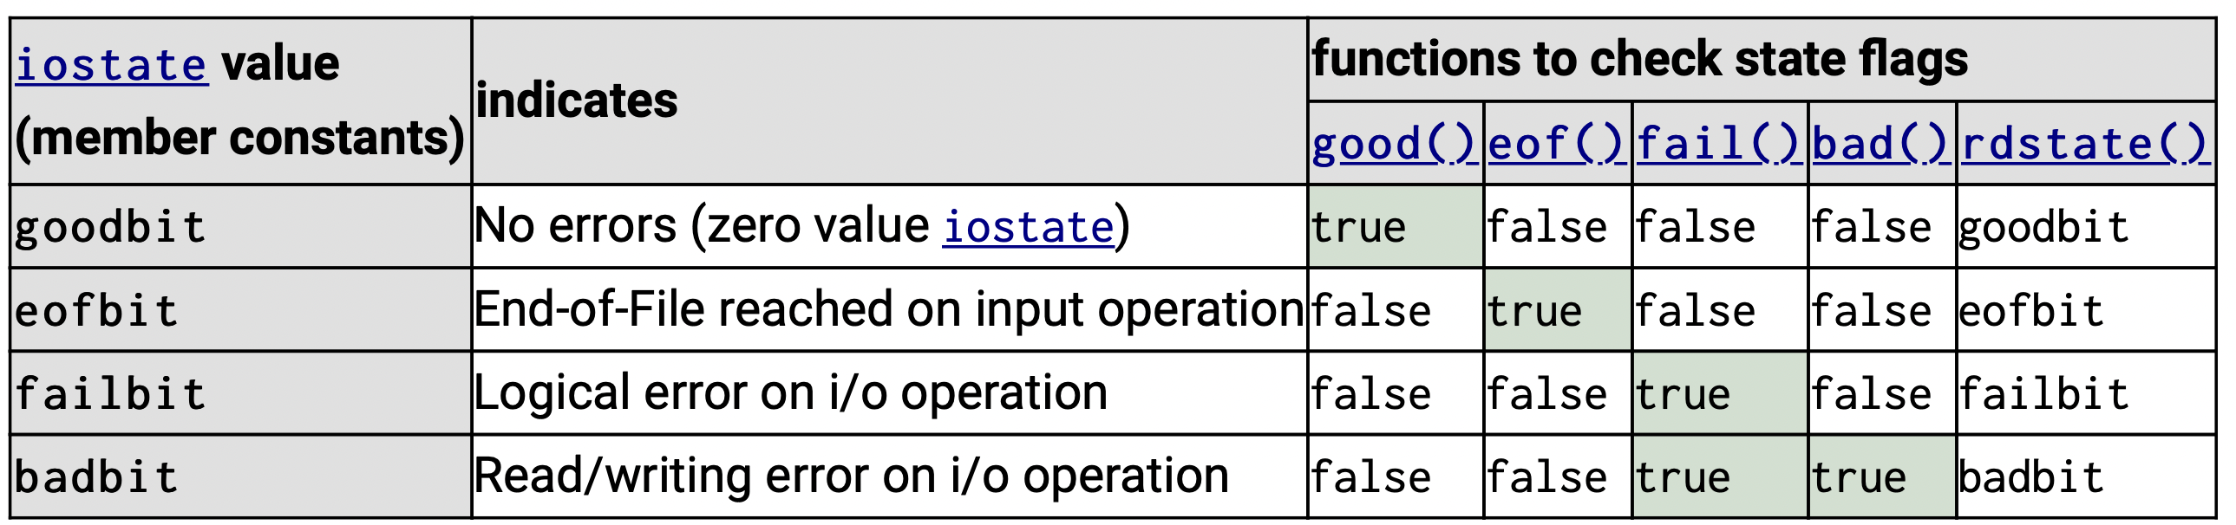
读写文件操作
扩展阅读：goodbit和eofbit
Notes:
Class

Slide 26
读写文件操作
打开多个文件：
用多个输入输出流对象同时打开多个文件
ofstream ofs1(“out1.txt”);
ofstream ofs2(“out2.txt”);
ofstream ofs3(“out3.txt”);
ifstream ifs(“in.txt”);
相关阅读： 同时打开的文件数量取决于操作系统允许的最大文件句柄数，可通过ulimit命令修改
Notes:
Class

Slide 27
读写文件操作
打开多个文件：
用单个输入输出流对象顺序打开一系列文件
ofstream ofs;
ofs.open(“out1.txt”);
ofs << “line”;
ofs.clear(); // 清空错误标志位
ofs.close(); // 关闭当前文件
ofs.open(“out2.txt”);
ofs << “line”;
…
Notes:
Class

Slide 28
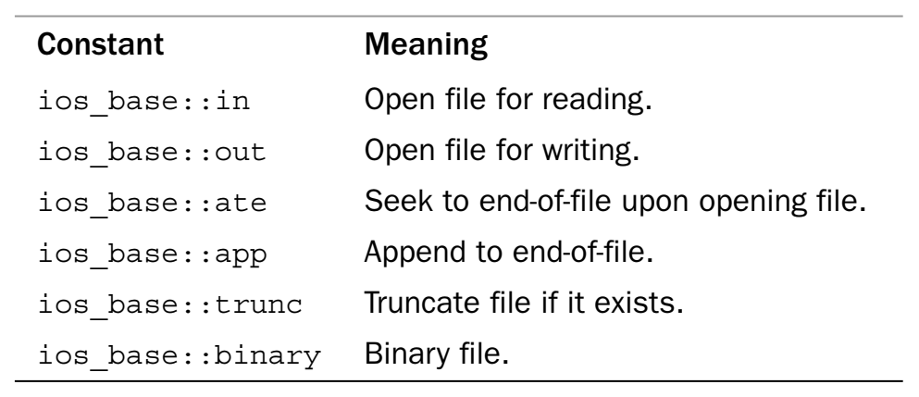
文件打开模式
文件打开模式表明文件是否能进行读、写、追加等特定操作
当文件输入输出流对象打开文件是，可以用第二个参数表示文件打开模式
支持的文件打开模式如下表：
Notes:
Class

Slide 29
文件打开模式
多种模式可以用或运算符“|”相连接
ofstream ofs;
// 打开一个追加写入的文件
ofs.open(“out1.txt”, ios_base::out | ios_base::app);
// 打开并清空当前文件内容
ofs.open(“out1.txt”, ios_base::out | ios_base::trunc);
Notes:
Class

Slide 30
文件打开模式
ifstream、ofstream和fstream
C++标准库还提供了了fstream对象兼顾文件读写
上述三种对象的默认文件模式参数不同
// ofstream
void open (const char* filename, ios_base::openmode mode = ios_base::out);
// ifstream
void open (const char* filename, ios_base::openmode mode = ios_base::in);
// fstream
void open (const char* filename,
ios_base::openmode mode = ios_base::in | ios_base::out);
Notes:
Class

Slide 31


文件指针
读写文件时，我们用文件指针来标记当前读写的位置
默认模式打开文件时，文件指针指向文件的起始位置
追加模式打开文件时，文件指针指向文件的末尾
ifstream打开文件
ofstream打开文件
ofstream追加文件
Notes:
Class

Slide 32
文件指针
fstream提供了一系列的成员函数用来操作文件指针从而实现文件的随机读写功能（Random Access）
seekg() 移动输入指针到指定位置（fstream/ifstream）
seekp() 移动输出指针到指定位置（fstream/ofstream）
Random Access： 直接根据地址偏移量访问数据，而非顺序读取
Notes:
Class

Slide 33
文件指针
文件指针操作示例：
ifstream fin(“test.dat”);
fin.seekg(30, ios_base::beg); // 文件开始后30个字节
fin.seekg(-1, ios_base::cur); // 当前指针前1个字节
fin.seekg(0, ios_base::end); // 文件末尾
Notes:
Class

Slide 34
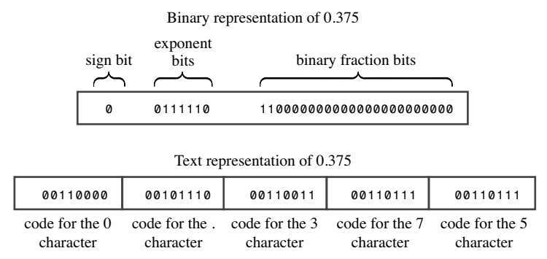
二进制文件读写
二进制文件读写
生产环境中经常遇到二进制文件读写的需求，与文本文件相比二进制文件读写速度更快，更节省存储空间
Notes:
Class

Slide 35
二进制文件读写
fstream提供了ios_base::binary模式支持二进制文件读写，该模式默认并未启用，需要在打开文件时手动开启
ifstream fin;
fin.open(“test.txt”, ios_base::in | ios_base::binary);
Notes:
Class

Slide 36
二进制文件读写
将下面结构体写入文件：
const int len = 20;
struct planet {
char name[len];
double polulation;
double g;
}
Notes:
Class

Slide 37
二进制文件读写
写入文件示例：
plant pl;
// 用纯文本的方式写入
ofstream fout1(“planets.txt”, ios_base::out);
fout1 << pl.name << “ ” << pl.population << “ ” << pl.g << “\n”;
// 用二进制的方式写入
ofstream fout2(“planets.dat”, ios_base::out | ios_base::binary);
fout2.write((char*)&pl, sizeof(pl));
Notes:
Class

Slide 38
二进制文件读写
读取文件示例：
plant pl;
// 用纯文本的方式读取
ifstream fin1(“planets.txt”, ios_base::in);
fin1 >> pl.name >> pl.population >> pl.g;
// 用二进制的方式读取
ifstream fin2(“planets.dat”, ios_base::in | ios_base::binary);
fin2.read((char*)&pl, sizeof(pl));
Notes:
Class

Slide 39
二进制文件读写
知识点： ios_base::binary模式到底有什么作用？
ios_binary::binary
二进制模式保证文件在读写操作时结果不进行任何与操作系统相关的转义
std::vector<char> data{ 0x01, 0x02, 0x0A, 0x0B };
std::fstream tfat1;
tfat1.open( "binary", std::ios_base::out | std::ios_base::binary );
tfat1.write( &(data[0]), data.size() );
tfat1.close();
std::fstream tfat2;
tfat2.open( "not_binary", std::ios_base::out );
tfat2.write( &(data[0]), data.size() );
tfat2.close();
windows平台
Notes:
Class

Slide 40

二进制文件读写
源数据：
0x01, 0x02, 0x0A, 0x0B
binary模式写入数据：
0x01, 0x02, 0x0A, 0x0B
非binary模式写入数据：
0x01, 0x02, 0x0D, 0x0A, 0x0B
\r
回车
\n
换行
Notes:
Class

Slide 41
main函数命令行参数
程序通常利用命令行参数获取待读写的文件名称，通常的模式为：
cmd param1 param2 param3
程序名
程序参数
例如
$> cp srcFile dstFile
$> vim fileName
$> cat fileName
Notes:
Class

Slide 42
main函数命令行参数
C++通过带参数的main函数接受命令行参数，函数原型：
int main(int argc, char *argv[] )
传入的参数数量（包含程序名本身）
字符指针数组，argv[n]表示第n个参数字符串
cmd param1 param2 param3
argc = 4
arg[0]
arg[1]
arg[2]
arg[3]
Notes:
Class

Slide 43
main函数命令行参数
循环打印命令行接收到的全部参数
#include <iostream>
int main(int argc, char *argv[]) {
for (int i = 0; i < argc; ++i) {
std::cout << argv[i] << std::endl;
}
}
Notes:
Class

Slide 44
小结
最佳实践：
阅读API文档，掌握fstream文件流的用法
结构化数据读写慎用流插入和流提取操作符
windows平台注意非binary模式下的换行回车转义问题
文件操作注意检查当前的错误状态
Notes:
Class

Slide 45
感谢观看

